Slide 1
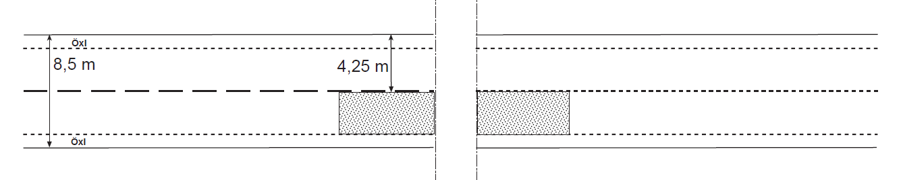
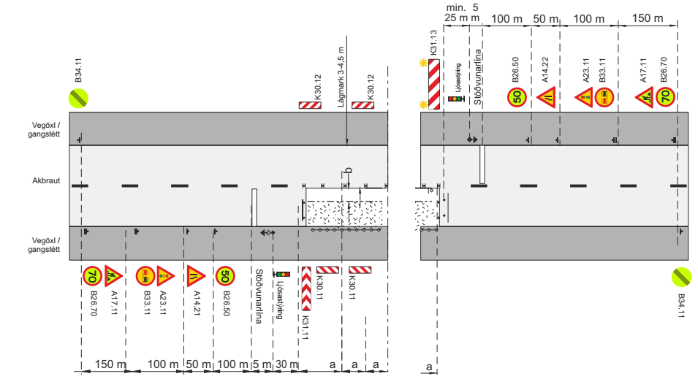
Verkefni II - vinna á akbraut. Lengd framkvæmdasvæðis 160 m Sjónlengd á framkvæmdasvæðinu er 125m Hámarkshraði á veginum er 90 km/klst Umferð á veginum er 1250 ADU Setjið upp viðeigandi merkingar á vinnusvæðinu og magntakið
Merking vinnusvæðisins er samkvæmt teikningu nr.
3.5.2.1
Magntaka merkja/búnaðar
Gerð merkja/búnaðar | Fjöldi
Vegrið (m) | 0
Steyptir vegatálmar | 0
Vegatálmar úr plasti | 0
Öryggisgrindur | 0
Þverslár | 2-3
Almenn umferðarmerki | 14
Merkjavagn | 0
Umferðarljós | 2
Ljósaörvar | 0
Viðvörunarljós | 2-4
Upplýsingatöflur | 0
Bráðab.merki | 0
Gátskildir | 27
Keilur | 0

